Slide 1
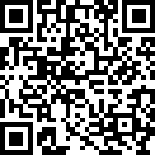
心不全治療WEB講演会
日付：2021年 12月９日
時間： 19:00～20:10
形式：Zoom Webinar
参加登録URL：https://go.bayer.com/ihwpk
✽WEBカンファレンスの視聴方法は裏面をご参照下さい
座長
比嘉 聡 先生 牧港中央病院 循環器内科 不整脈・心不全治療部門 統括責任者
19：00〜19:25
一般講演
Program
「心不全ガイドラインとともに歩む地域連携〜その展望と課題〜」
演者
前田 武俊 先生 大浜第一病院 心臓血管センター長・循環器内科部長
座長
大城 康一 先生 大浜第一病院 病院長
19:25～20:10
特別講演
「心不全の治療戦略を再考する
～sGC刺激薬ベルイシグアトの登場を踏まえて～」
演者
坂本 隆史 先生 九州大学病院 循環器内科 助教
✽日病薬病院薬学認定薬剤師制度 0.5単位（取得予定）
✽出席証明のため、講演会中に提示の「キーワード」3個を講演会後にメールいただきます
✽非会員の方は単位取得確定後に返信用封筒（切手貼付、住所記載）を同封いただいたものを県病薬事務局にお送りください。 45分の聴講が必須となりますのでご注意ください（視聴時間が満たない場合、単位付与が不可となりますので予めご了承ください）
✽参加者記録を薬剤師会と共有しますので、ご了承の上出席ください
PP-VER-JP-0096-01-03
共催：沖縄県病院薬剤師会 バイエル薬品株式会社

Slide 2
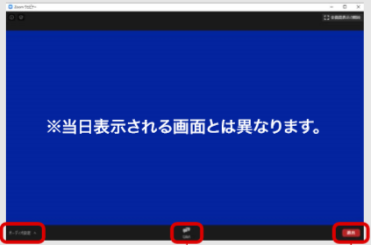
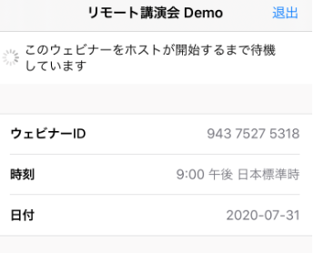
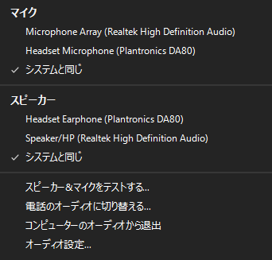
簡単マニュアル
バイエル薬品 Zoom webinar 参加方法
PCからのご参加
スマートデバイスからのご参加
1
参加登録用URLもしくはニ次元コードより参加登録
注意
登録後、メールが届かない方は迷惑メールにないかご確認いただくか「@zoom.us」から メール受信可能な設定を確認の上、再登録をお願いします。
以下の情報を入力し、登録をタップ。
・ お名前（漢字） ・ メールアドレス ご登録完了後、視聴用URLが記載された メールが自動送信されますので講演会 当日まで大切に保存願います。
URLでの登録はブラウザーを起動し、画面上部のアドレスバーにURLを入力ください。
✽Googleやyahoo!の検索欄からは視聴ページは表示されませんのでご注意ください。
https://go.bayer.com/ihwpk
▼
▼
2
Zoom アプリをダウンロード
2
Zoom Cloud Meetingsアプリをダウンロード
以下のページより、アプリをダウンロードお願いします。
https://zoom.us/download
App Store, Google Playよりダウンロードお願いします。
▼
▼
3
視聴環境の事前チェック
［ 推奨通信環境 ］ ダウンロードおよびアップロードの速度が、 6Mbps以上で安定してご視聴頂けます。 2Mbps以下の場合、映像や音声が乱れる場合がございます。
以下のページより、事前にマイク/スピーカーのテストが可能です。
https://support.zoom.us/hc/ja/articles/115002262083
通信速度は、下記で確認できます。
https://speedtest.gate02.ne.jp/
▼
▼
参考
PCでの推奨環境
http://go.bayer.com/xdw1y
参考
スマートデバイスでの推奨環境
http://go.bayer.com/3g9ew
▼
▼
4
当日の参加方法
ウェビナーが開始されると、Zoomが起動し画面が表示されます
ご登録完了後のメール内「ここをクリックして参加」をクリック。
※ 音声が聞こえない場合はPC本体の音量及びオーディオ設定をご確認下さい。
このページをZoomで開きますか？と表示されたら【開く】をクリックすると、Zoom アプリケーションが起動し、ウェビナーに接続します。
※ 講演終了後は画面右下の【退出】ボタンをクリック して終了して下さい
会議がまだ開始されていない場合は左記のように表示されます。
主催者がウェビナーを開始するまでしばらくそのまま でお待ち下さい。
※ 音声接続に不備がある場合はオーディオ 設定の【∧】マークをクリックし、調整を試してみてください。
Help!
ご不明な点がございましたら下記担当者までご連絡をお願い申し上げます。
バイエル薬品 榎本倫憲 mail: hf_1209@bayer.com tel:090-5095-7540

